Slide 1

手把手教你学STM32
初识STM32
“原子哥”在线教学平台：www.yuanzige.com
技术支持论坛：http://www.openedv.com/forum.php

Slide 2
手把手教你学STM32
1，STM32是什么（了解）
2，STM32芯片分类 （了解）
3，STM32命名规则（了解）
4，STM32选型（了解）
5，课堂总结（了解）
“原子哥”在线教学平台：www.yuanzige.com
技术支持论坛：http://www.openedv.com/forum.php

Slide 3
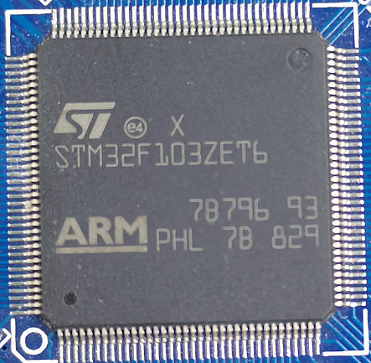
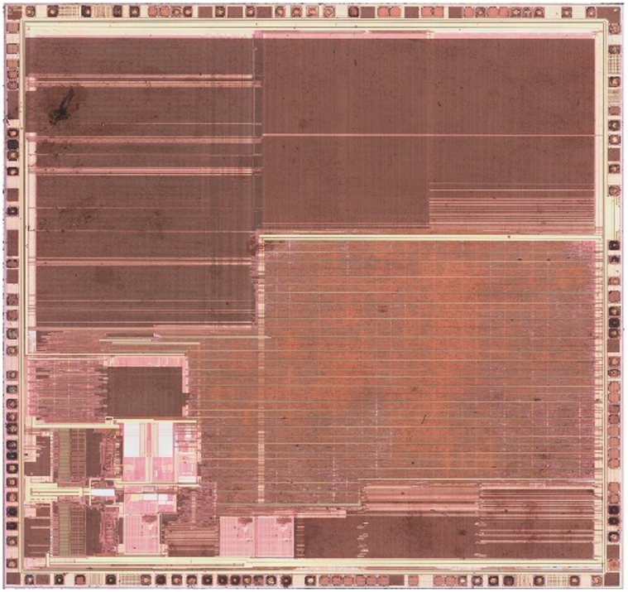
手把手教你学STM32
1，STM32是什么
STM32
ST：意法半导体
M：MCU/MPU
32：32位
ST累计推出了：5大类、18个系列、1000多个型号的Cortex内核微控制器
“原子哥”在线教学平台：www.yuanzige.com
技术支持论坛：http://www.openedv.com/forum.php

Slide 4
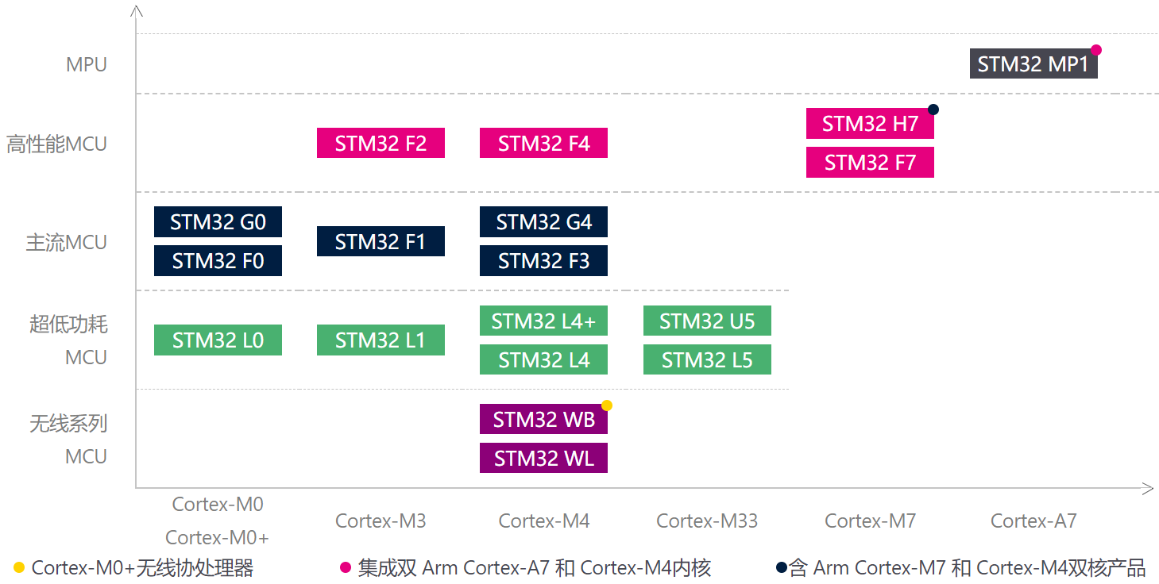
2，STM32芯片分类
ST中文社区网：https://www.stmcu.org.cn
ST官网： https://www.st.com

Slide 5
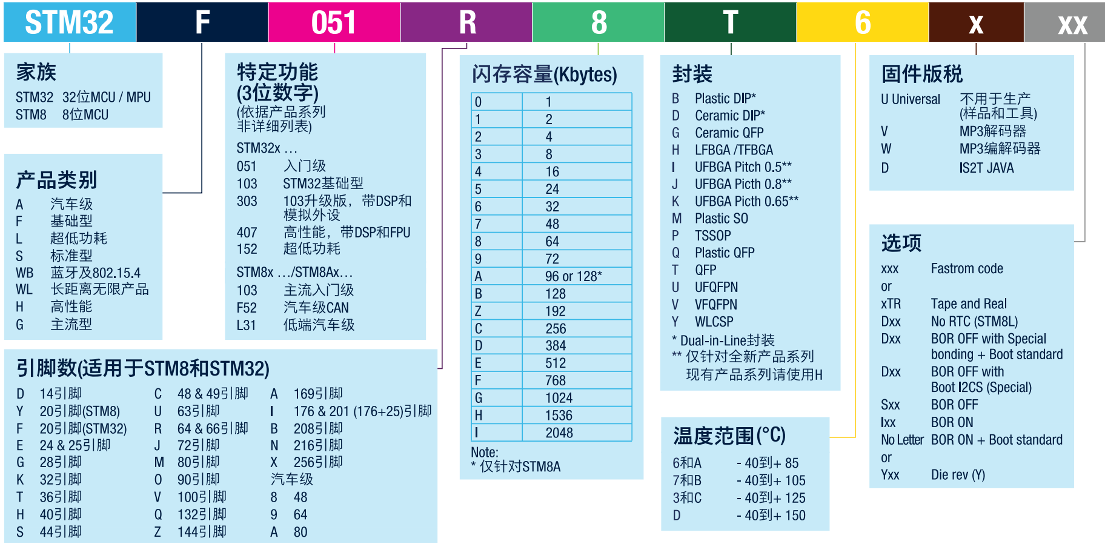
3，STM32命名规则

Slide 6
手把手教你学STM32
4，STM32选型
由高到低，由大到小
“原子哥”在线教学平台：www.yuanzige.com
技术支持论坛：http://www.openedv.com/forum.php

Slide 7
手把手教你学STM32
5，课堂总结
初识STM32（课堂总结）.pdf（脑图）
“原子哥”在线教学平台：www.yuanzige.com
技术支持论坛：http://www.openedv.com/forum.php

Slide 8

手把手教你学STM32
版权所有：广州市星翼电子科技有限公司
天猫店铺：https://zhengdianyuanzi.tmall.com
“原子哥”在线教学平台：www.yuanzige.com
技术支持论坛：http://www.openedv.com/forum.php

